Slide 1

КУРСОВОЙ ПРОЕКТ
по дисциплине МДК.02.02. Технология разработки и защиты баз данных
РАЗРАБОТКА СИСТЕМЫ КОНТРОЛЯ И УПРАВЛЕНИЯ КРУПНЫМ СЕЛЬСКОХОЗЯЙСТВЕННЫМ ПРЕДПРИЯТИЕМ
Обучающийся группы П1-19: Погуляев Ф.В.
Руководитель курсового проекта: Стрельников С.Д.
г. Королёв, 2023 г.
1

Slide 2
Актуальность и цель
Актуальность данного курсового проекта заключается в повышении качества контроля и удобства доступа к данным о животных, что повышает общую скорость реагирования различных систем предприятия.
Целью данного курсового проекта является разработка клиентской части десктопного приложения, которое будет взаимодействовать с базой данных.
2

Slide 3
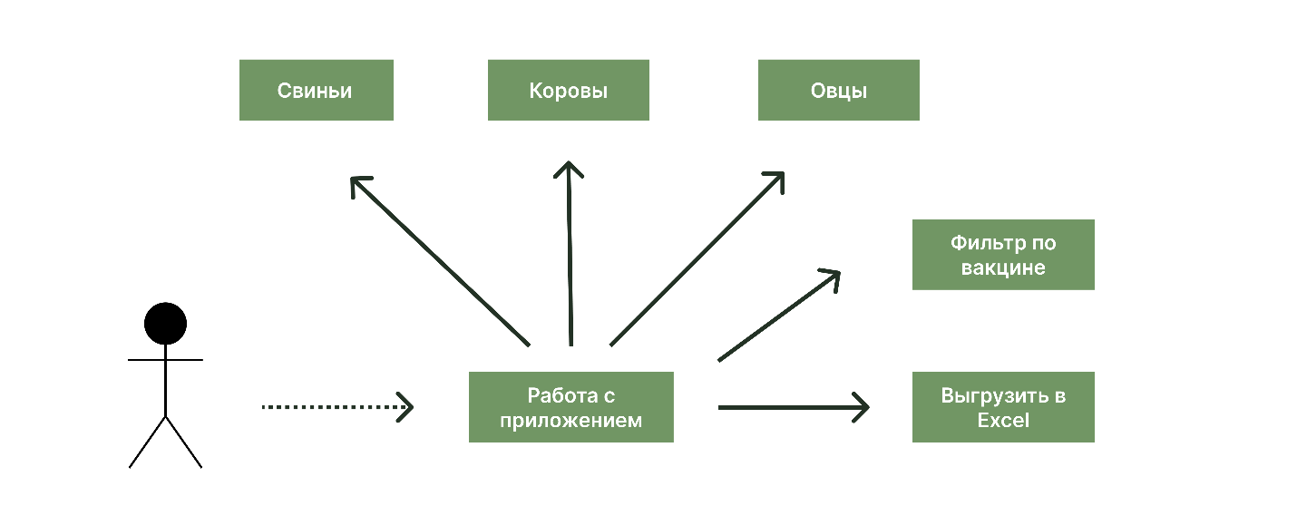
СЦЕНАРИЙ ИСПОЛЬЗОВАНИЯ ПРИЛОЖЕНИЯ
Возможности пользователя:
1. Управление имеющимся рогатым скотом;
2. Формирование отчета в Excel;
3. Добавление/удаление/редактирование данных в таблицах;
4. Отслеживание вакцинированного и не вакцинированного скота.
.
4

Slide 4
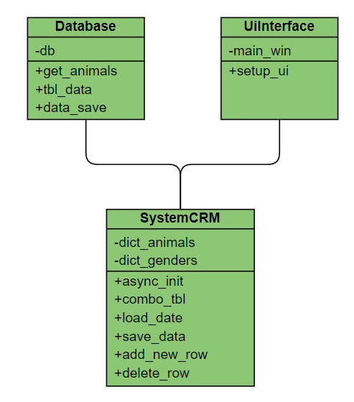
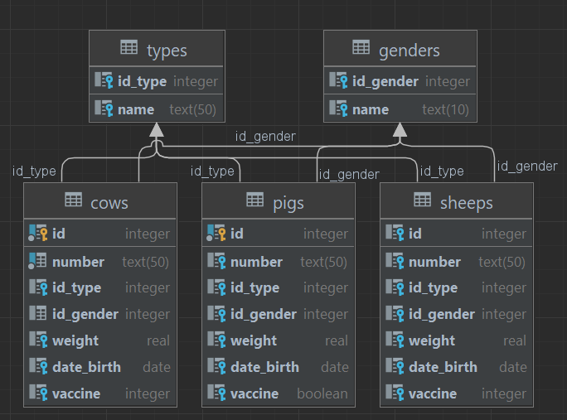
РАЗРАБОТКА ДИАГРАММ
Диаграмма классов
ER-диаграмма
4

Slide 5
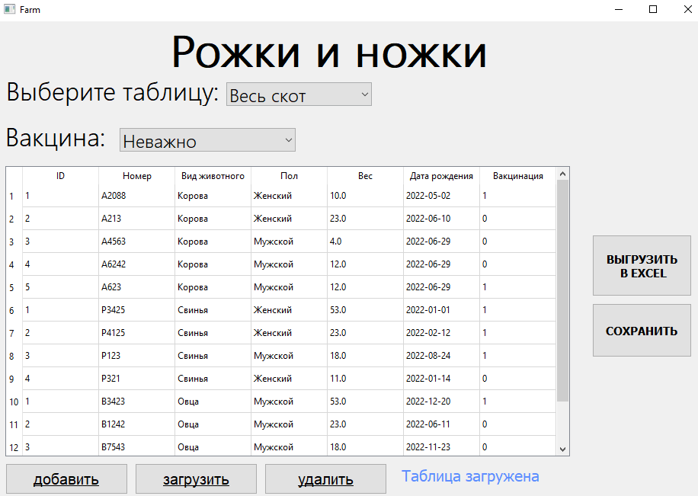
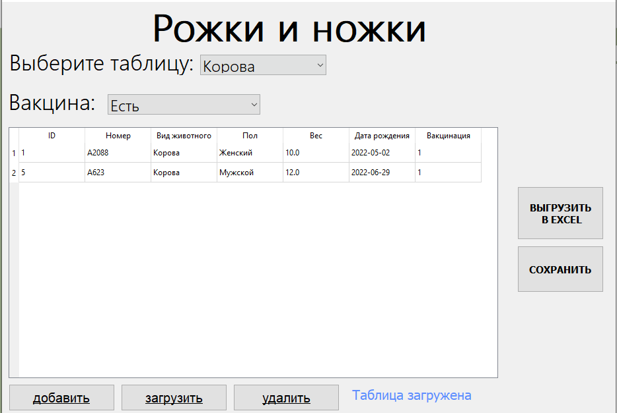
ИТОГОВЫЙ РЕЗУЛЬТАТ
Весь скот
Вакцинированные коровы
5

Slide 6
СПИСОК ИСПОЛЬЗУЕМОЙ ЛИТЕРАТУРЫ
“Beginning PyQt: A Hands-on Approach to GUI Programming with PyQt6” Автор: Joshua Willman. Издательство: Apress. Дата публикации: 2-е издание (17 марта 2022 года);
“Python and Qt: The Best Parts” Автор: Michael Herrmann. Обновлено: март 2022 года;
Интернет-ресурс «GeeksforGeeks» [Электронный ресурс] // https://www.geeksforgeeks.org/ (дата обращения: 11.02.2023);
“Create GUI Applications with Python & Qt6” Автор: Martin Fitzpatrick. Дата публикации: Март 2021 года;
“Beginning PyQt: A Hands-on Approach to GUI Programming” Автор: Joshua Willman. Издательство: Apress. Дата публикации: 1-е издание (29 мая 2020 года);
Интернет-ресурс «WebforMyself» [Электронный ресурс] // https://webformyself.com/rukovodstvo-po-pyqt-python-gui-designer/ (дата обращения: 17.02.2023);
“Modern PyQt: Create GUI Applications for Project Management, Computer Vision, and Data Analysis” Автор: Joshua Willman. Издательство: Apress. Дата публикации: 1-е издание (9 декабря 2020 года);
Интернет-ресурс «The Python Wiki» [Электронный ресурс] // https://wiki.python.org/moin/PyQt (дата обращения: 25.01.2023).
6

